Slide 1



Chào mừng các em đến với tiết Tiếng Việt - Lớp 2

Slide 2
Khởi động

Slide 3



Trò Chơi Kéo Co

Slide 4
Cách chơi
Các em học sinh sẽ trả lời câu hỏi để giúp đội mình kéo thắng đội bạn. Mỗi câu trả lời đúng trong thời gian quy định sẽ giúp đội mình thắng 1 hiệp.
Trường hợp cả hai đội không trả lời đúng sẽ coi như hòa. Hiệp đó không tính vào số hiệp thắng.
Kết thúc trò chơi đội nào có số hiệp thắng nhiều hơn (tương đương với trả lời đúng nhiều câu hỏi hơn) sẽ là đội chiến thắng.

Slide 5


Câu hỏi
15
14
13
12
11
10
9
8
7
6
5
4
3
2
1
0
Tất cả các môn học,
Xếp hàng theo từng ô,
Giúp cho bạn biết được,
Sách vở cho mỗi giờ - Là gì?
Đáp án: Thời khóa biểu

Slide 6
Câu hỏi
15
14
13
12
11
10
9
8
7
6
5
4
3
2
1
0
Điền tiếp vào chỗ trống trong bài “Cô giáo em”
...ghé vào cửa lớp
Xem chúng em học bài
Đáp án: Nắng

Slide 7
Câu hỏi
15
14
13
12
11
10
9
8
7
6
5
4
3
2
1
0
Điền tiếp vào chỗ trống trong bài “Cô giáo em”
Ấm trang vở.....
Đáp án: Thơm tho

Slide 8


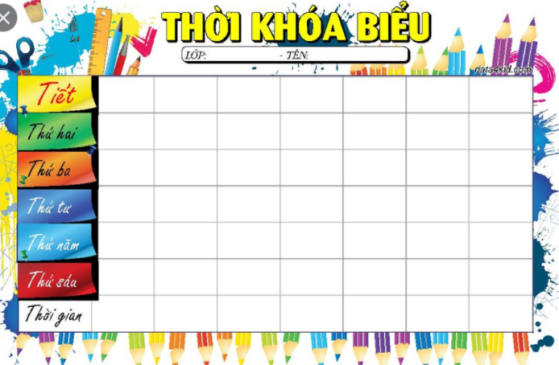
Thứ ....ngày .....tháng ....năm ....
Bài 10: Thời khóa biểu
Notes:
Bài giảng thiết kế bởi: Hương Thảo - tranthao121006@gmail.com

Slide 9


  Tiết 1 + 2

Slide 10


ĐỌC

Slide 11
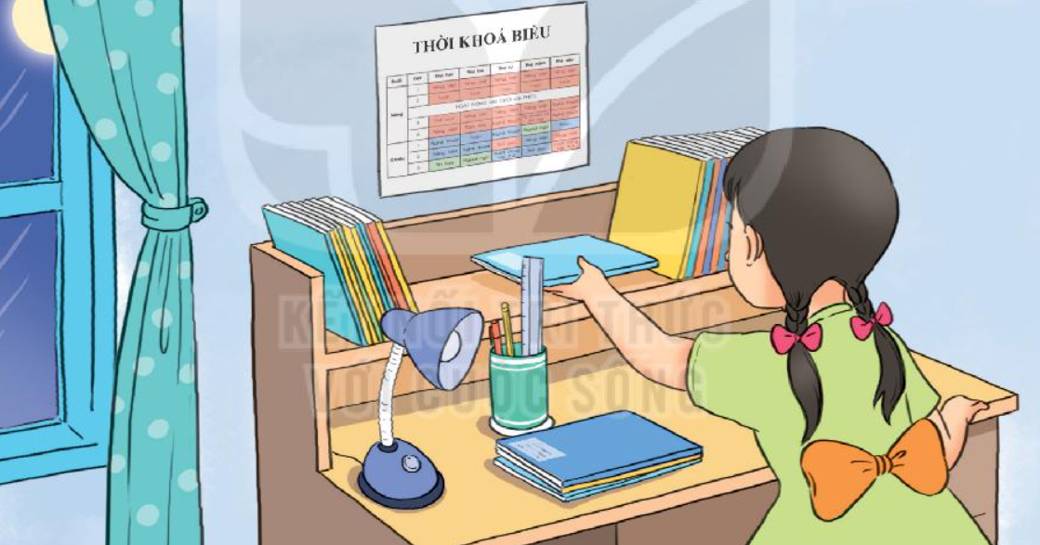

Slide 12
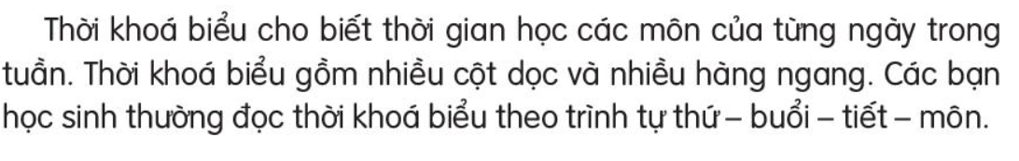
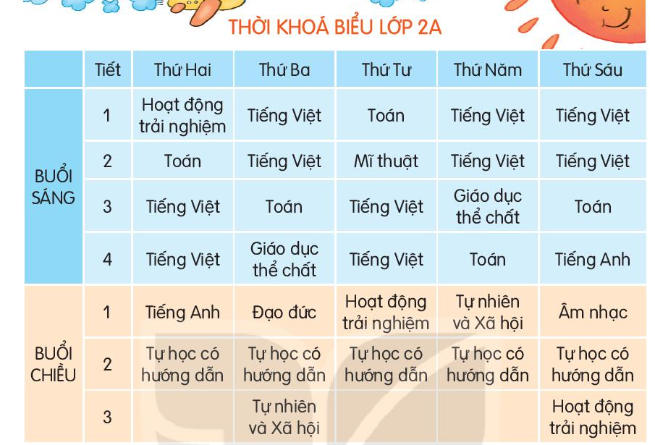
Thời khóa biểu

Slide 13


1. Đọc thời khóa biểu của ngày thứ 2
Buổi sáng: Hoạt động trải nghiệm, Toán, Tiếng việt, Tiếng việt
Buổi chiều: Tiếng Anh, tự học có hướng dẫn
2. Sáng thứ hai có mấy tiết?
4 Tiết: Hoạt động trải nghiệm, Toán, Tiếng việt, Tiếng việt
3. Thứ năm có những môn học nào?
Tóan, Tiếng Việt, Giáo dục thể chất, TNXH, Tự học
4. Nếu không có thời khóa biểu, em sẽ gặp khó khăn gì?
Sẽ không nắm được lịch học các môn.

Slide 14
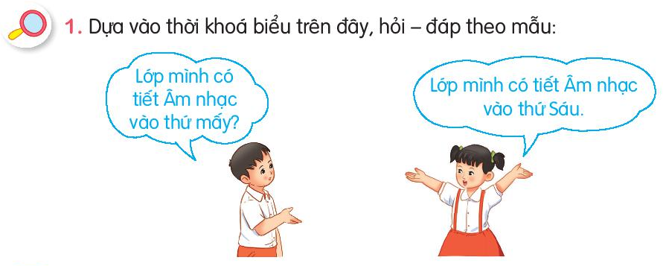

Slide 15
2. Nói một câu giới thiệu môn học hoặc hoạt động ở trường mà em thích
M. Tiếng Việt là môn học tôi thích nhất

Slide 16
  Tiết 3

Slide 17
Viết

Slide 18
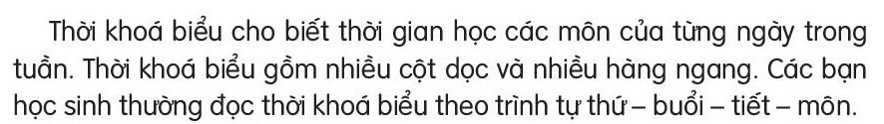
Nghe - Viết
/

Slide 19
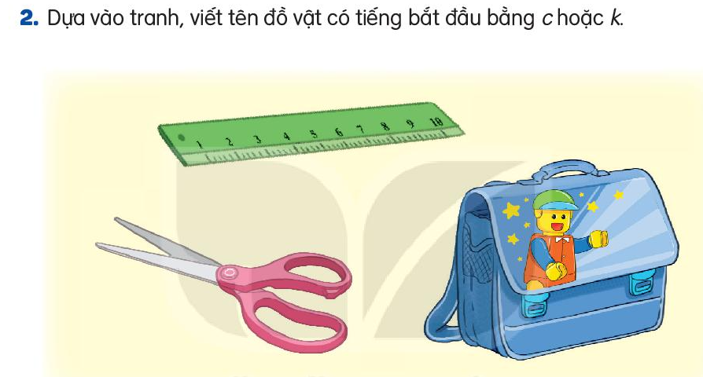
Cái thước
cặp sách
Cái kéo

Slide 20

3. Chọn a hoặc b
a. Chọn ch hoặc tr thay cho ô vuông
Mặt trời mọc rồi lặn
Trên đôi chân lon ton
Hai chân trời của con
Là mẹ và cô giáo
(Theo Trần Quốc Hoàn)

Slide 21
b. Chọn v hay d thay cho ô vuông
Có con chim vành khuyên nhỏ
Dáng trông thật ngoan ngoãn quá
Gọi dạ, bảo vâng lễ phép ngoan nhất nhà

Slide 22
  Tiết 4

Slide 23
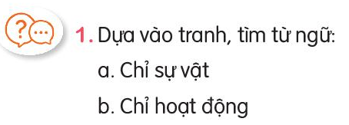
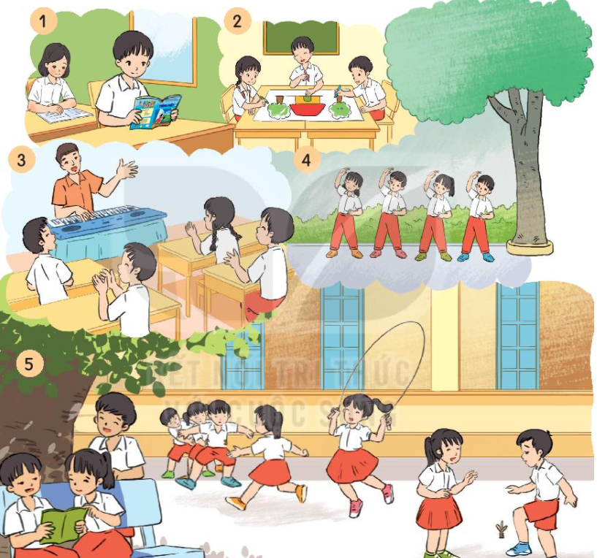
2. Đặt một câu nêu hoạt động với từ ngữ vừa tìm được
a. Chỉ sự vật
Lớp học
Quyển sách
Sân trường
Cây xanh
b. Chỉ hoạt động
Học bài, vẽ tranh, vui chơi....

Slide 24

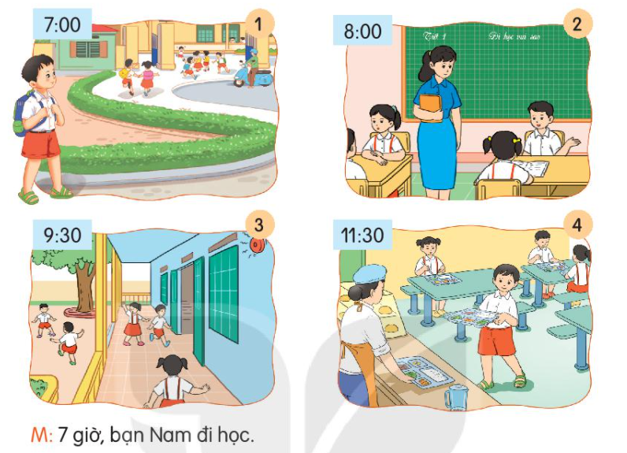
Nam học bài lúc 8 giờ sáng
7 giờ, bạn Nam đi học
Lúc 9 giờ 30 phút, nam và các bạn ra chơi
Nam ăn trưa ở trường lúc 11 giờ 30 phút

Slide 25
2. Viết thời gian biểu của em lúc 5 giờ chiều đến lúc đi ngủ?
Thời gian | Hoạt động
17:00 | Đi học về

Slide 26
  Tiết 5

Slide 27

Đọc mở rộng

Slide 28
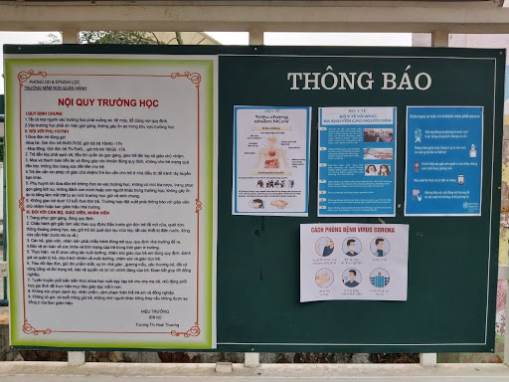
1. Đọc bảng tin của nhà trường
2. Chia sẻ những thông tin mà em quan tâm

Slide 29
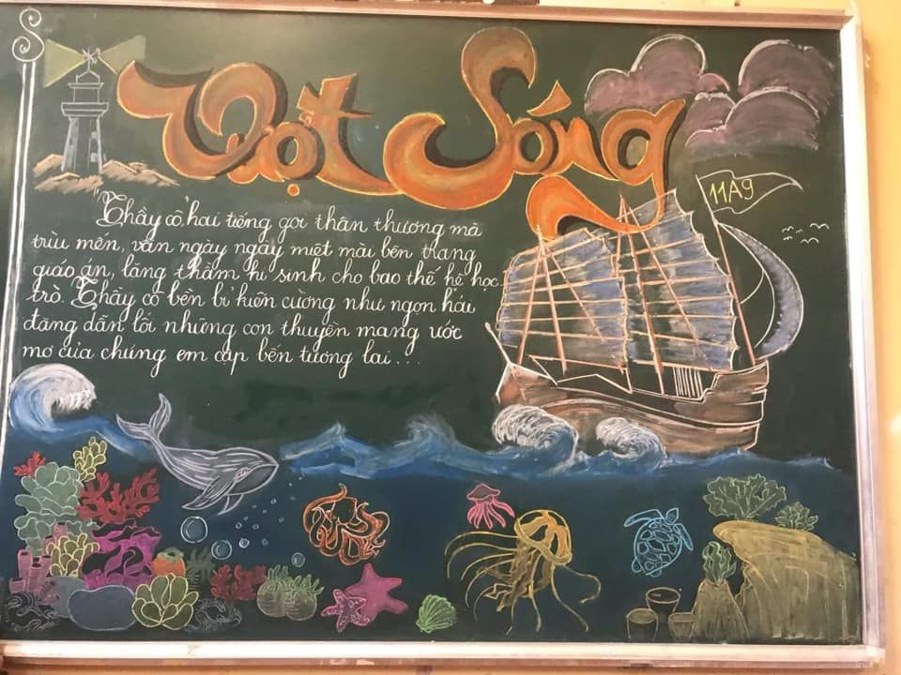

Slide 30
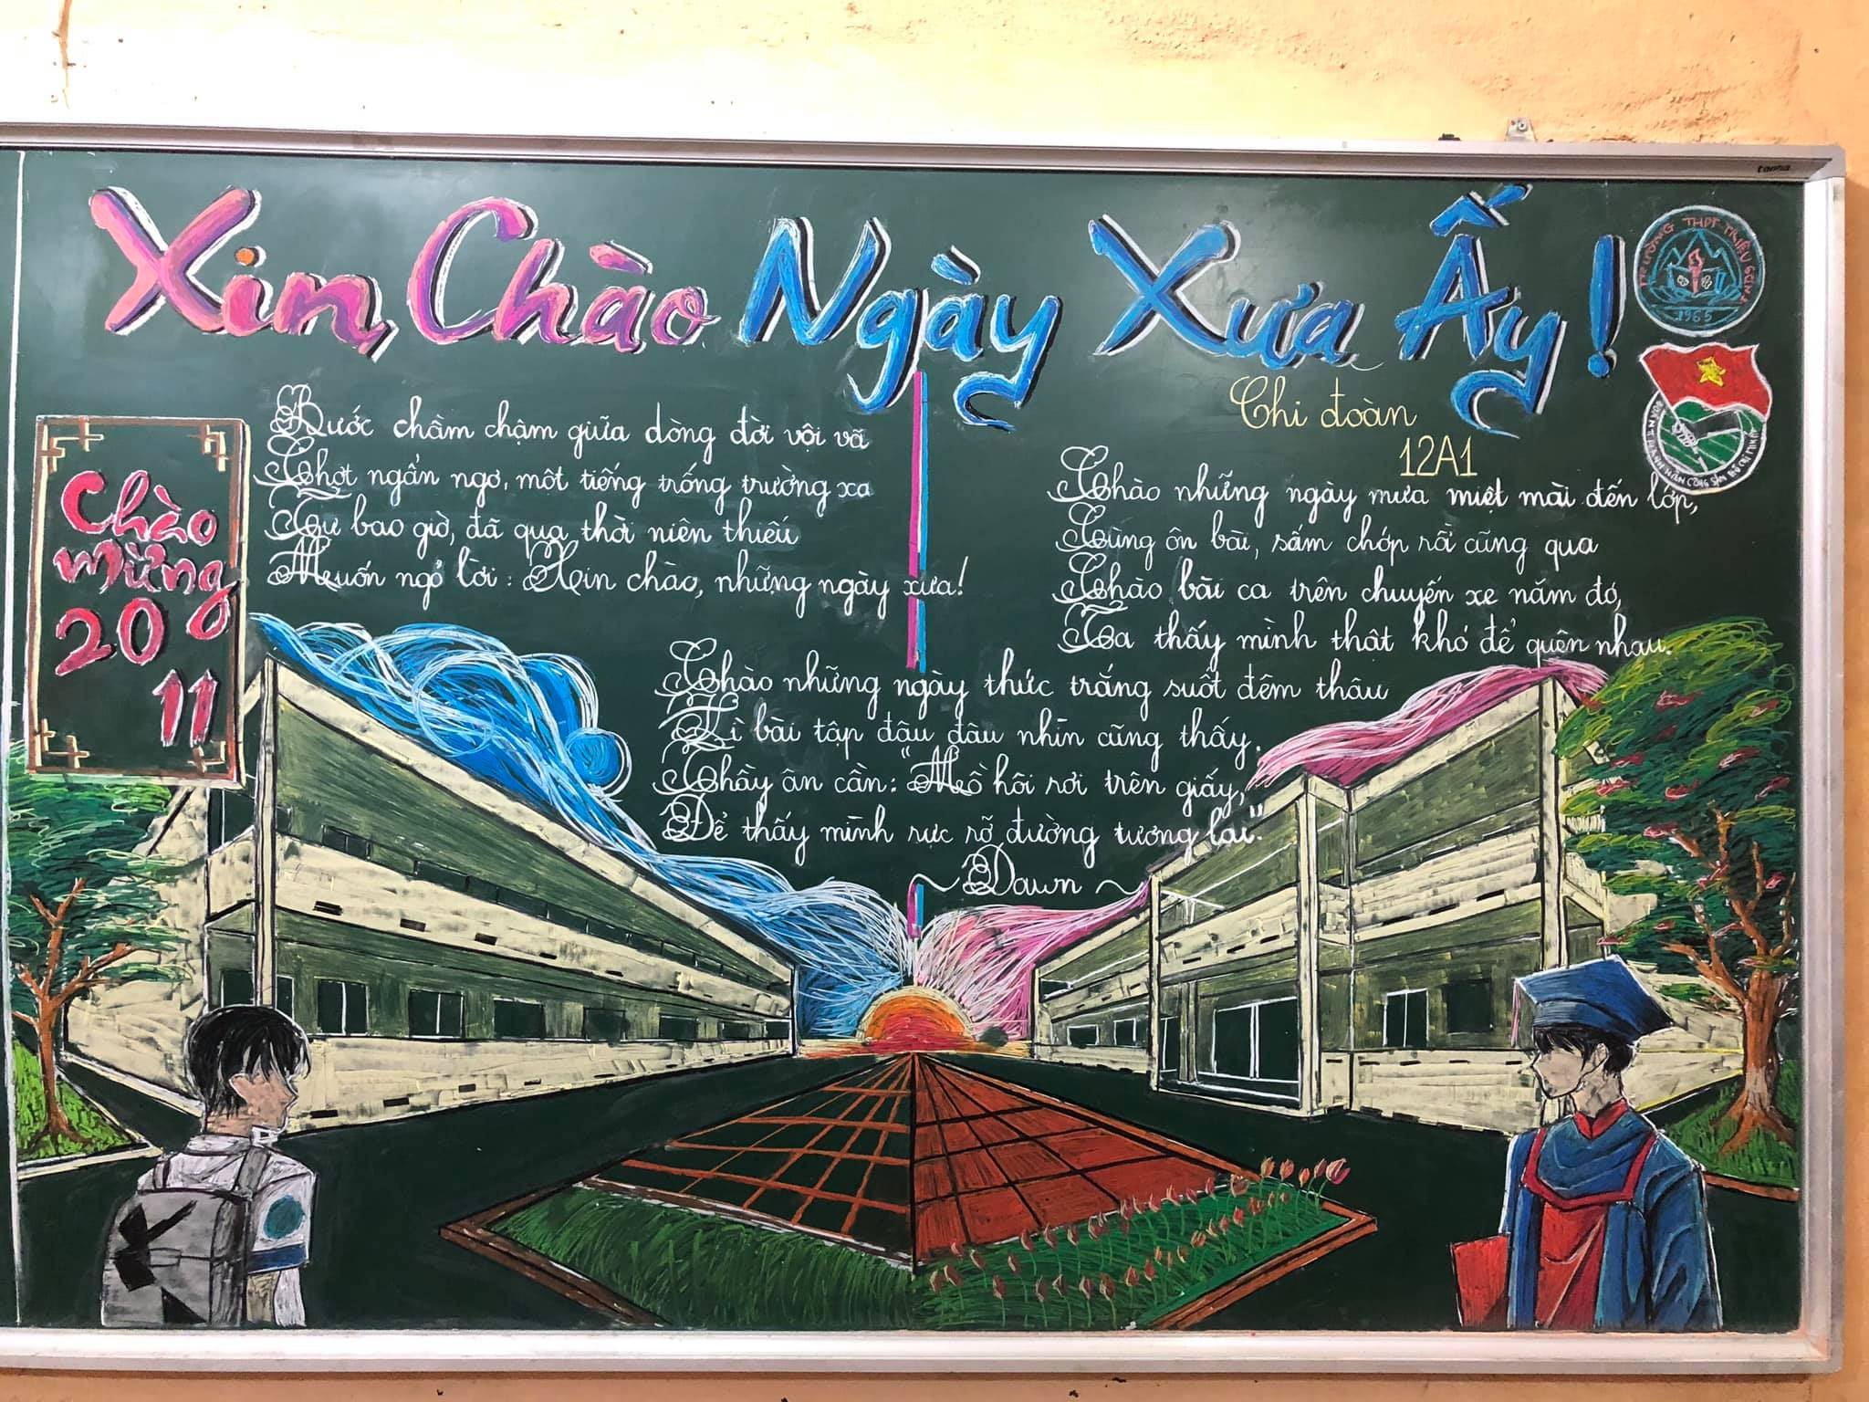

Slide 31
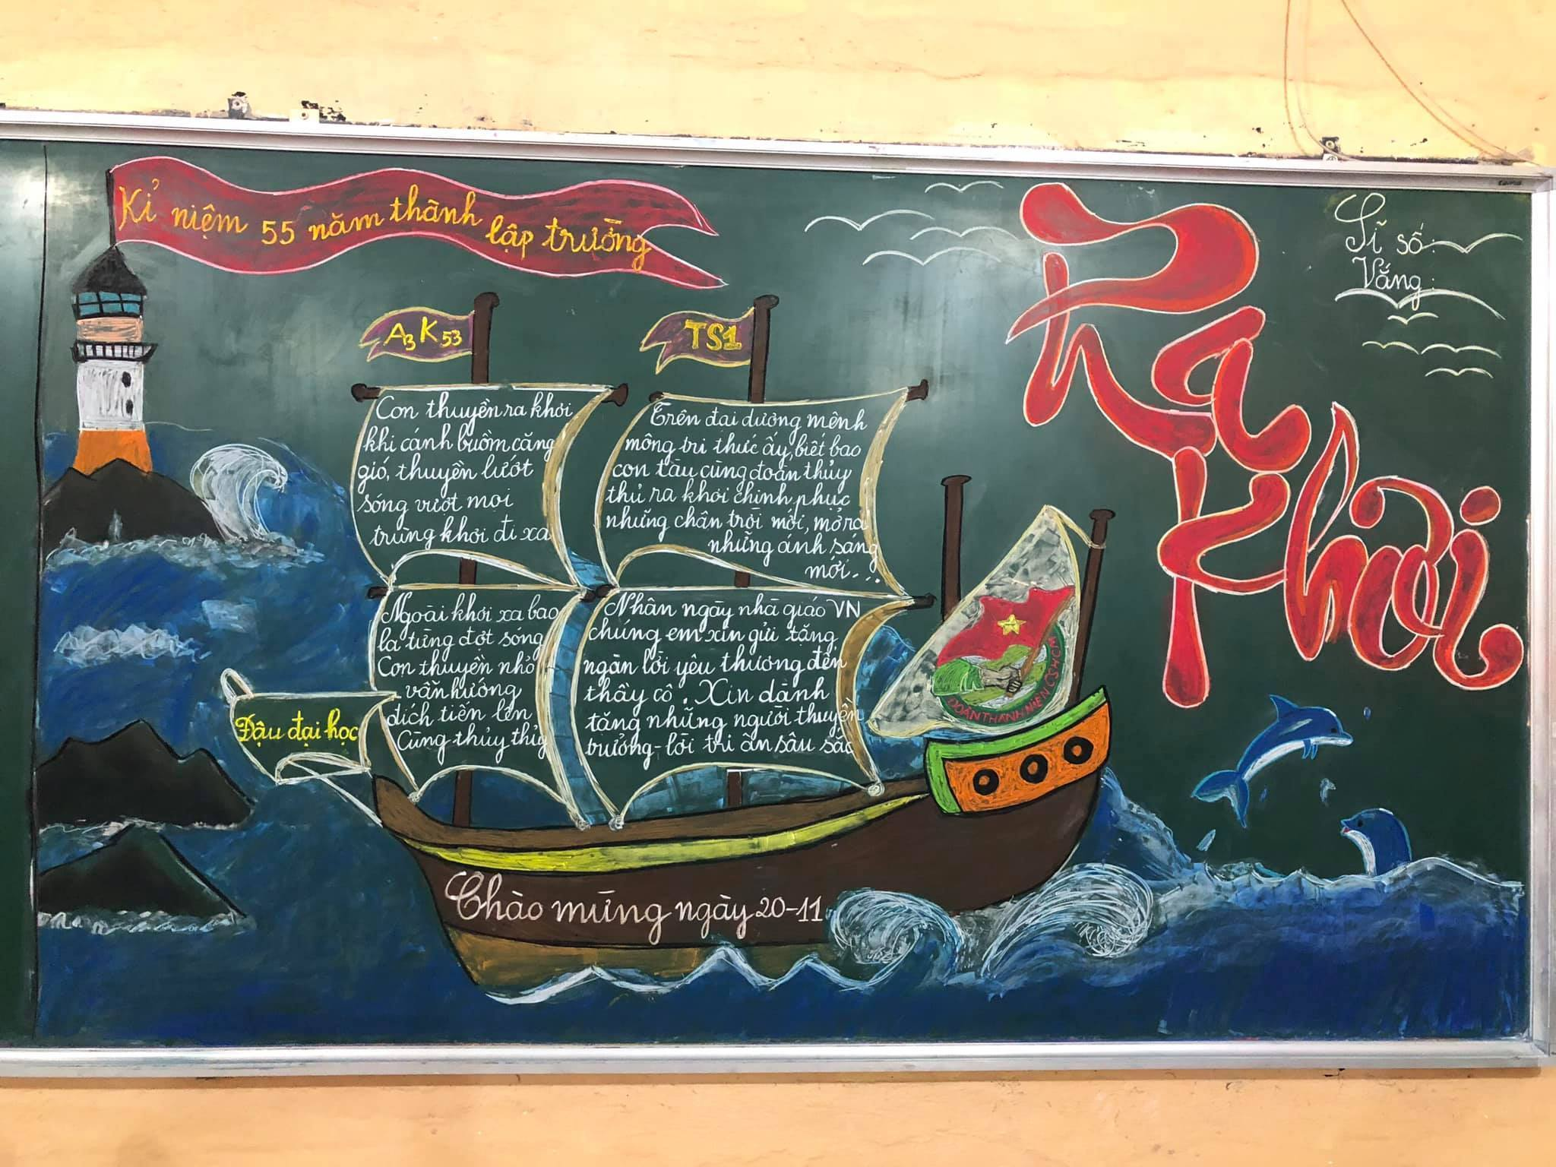

Slide 32
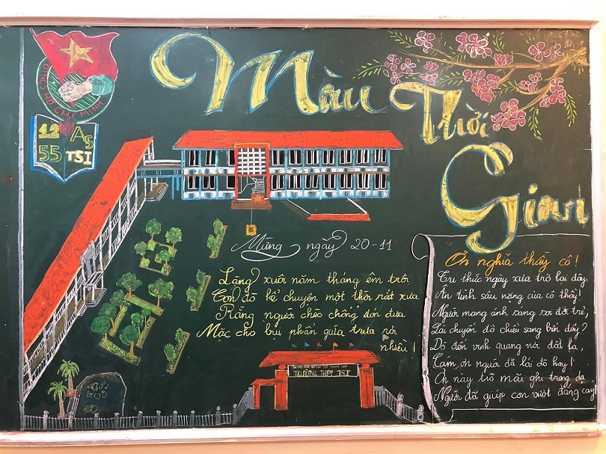

Slide 33
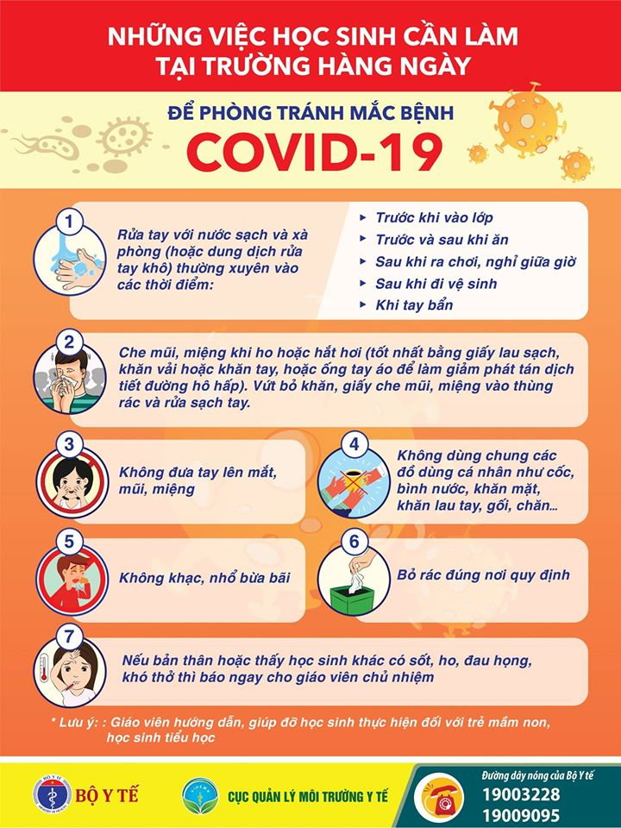

Slide 34


Slide 35


